Slide 1
TRANSFERENCIA DE DOMINIO EN EL ESTADO
Notes:
1

Slide 2
TRANSFERENCIA DE DOMINIO EN EL ESTADO
Es la traslación de dominio a título gratuito u oneroso de predios estatales de dominio privado, que se realiza entre entidades que conforman el Sistema Nacional de Bienes Estatales.
Artículo 62° del Reglamento de la Ley N° 29151. Resolución N° 067-2013/SBN modificada por la Resolución N° 086-2016/SBN

Slide 3
COMPETENCIAS
PROPIETARIO | INSTRUCCIÓN DEL PROCEDIMIENTO Y APROBACIÓN DE LA TRANSFERENCIA DE DOMINIO
ESTADO (sin transferencia de funciones a Gobierno Regional) | SBN
ESTADO (con transferencia de funciones a Gobierno Regional) | GOBIERNO REGIONAL (previa Opinión Técnica de la SBN)
GOBIERNOS REGIONALES Y LOCALES (sobre predios de su propiedad) | GOBIERNO REGIONAL Y LOCAL
ENTIDAD PÚBLICA | ENTIDAD PÚBLICA (previa Opinión Técnica de la SBN)
Los Gobiernos Regionales, Locales y la entidades públicas que cuenten con régimen propio para disponer de los predios de su propiedad pueden aplicar la Directiva N° 005-2013/SBN de manera supletoria
Artículos 32 al 34 y 65 del Reglamento de la
Ley General del Sistema Nacional de Bienes Estatales.

Slide 4
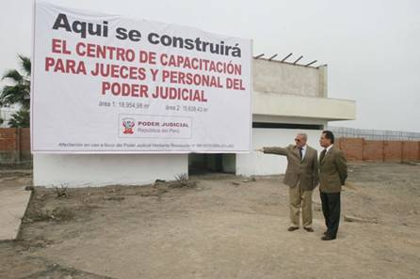
CARACTERÍSTICA FUNDAMENTAL DE LA TRANSFERENCIA DE DOMINIO: FINALIDAD
Estado
SBN – Gob. Reg.
Otras entidades públicas
Gobiernos Regionales
Gobiernos Locales
FINALIDAD

Slide 5
ETAPAS DEL PROCEDIMIENTO Calificación de la solicitud
REQUISITO PARA TODAS LAS TRANSFERENCIAS:
Solicitud de transferencia predial suscrita por funcionario competente
Se puede presentar:
El programa o proyecto de desarrollo o inversión con los respectivos planes y estudios técnicos – legales para su ejecución, establecidos de conformidad con sus respectivas competencias que contenga: denominación, descripción, finalidad, objetivo, alcances del programa o proyecto, indicación del financiamiento, así como cronograma de la ejecución de la obra, estableciendo el plazo para su conclusión. El financiamiento debe ser acreditado con documento expedido por el órgano competente.
En caso no se tenga el programa o proyecto la entidad podrá presentar un plan conceptual o idea del proyecto conteniendo: alcance, cronograma preliminar, presupuesto estimado y número aproximado de beneficiaros, debidamente visado o aprobado por el área competente de la entidad solicitante.

Slide 6
ETAPAS DEL PROCEDIMIENTO Calificación de la solicitud
Certificado de Parámetros Urbanísticos y Edificatorios
Indicar el número de partida registral o el Certificado Negativo de Búsqueda Catastral en caso que no se encuentre inscrito el cual no podrá tener una antigüedad mayor a 15 días contados desde la fecha de expedición.
En caso la solicitud sea sobre parte de un predio inscrito, además:
Plano Perimétrico-Ubicación
Memoria Descriptiva

Slide 7
ETAPAS DEL PROCEDIMIENTO Calificación de la solicitud
Cuando se trate de los siguiente tipos de transferencia, además, se debe adjuntar:
TITULO ONEROSO
Tasación del predio, elaborada conforme al Reglamento Nacional de Tasaciones del Perú.
La conformidad del procedimiento y estudio de mercado de la tasación, debidamente visada por la entidad solicitante.
GOBIERNO REGIONAL O GOBIERNO LOCAL:
Acuerdo de Consejo del Gobierno Regional aprobando la petición.
Acuerdo de Concejo de la Municipalidad aprobando la petición, con el voto conforme de las dos terceras partes del número legal de regidores.

Slide 8
- Cuando la solicitud sea de una empresa que se encuentre bajo el ámbito de FONAFE:
Acuerdo de Directorio de la empresa solicitante, aprobando el pedido de transferencia del predio.
Acuerdo de Directorio de FONAFE aprobando el pedido de transferencia del predio, si la solicitud es como aporte de capital.
El informe y los documentos que sustenten que la finalidad a la cual se destinará el predio es de interés general o social, en caso de que la transferencia sea a título gratuito.

Slide 9
RESULTADO DE LA CALIFICACIÓN FORMAL (DE GABINETE):
Predio con las siguientes características:
De propiedad o administrado por la entidad que conoce el procedimiento.
De dominio privado del Estado.
De libre disponibilidad.
Que se encuentre inscrito
IMPROCEDENTE

Slide 10
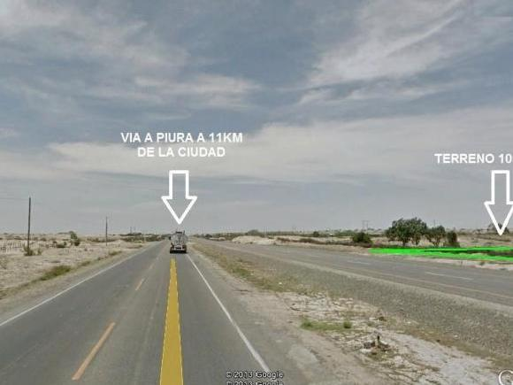
II) INSPECCIÓN TÉCNICA
Verificar en campo la condición del predio (ejemplo: advertir condición de dominio público, que se encuentre superpuesto con faja marginal, etc.)

Slide 11
IV) INFORME TÉCNICO-LEGAL
Elaborado por un abogado y un ingeniero o arquitecto.
Contiene la evaluación técnico-legal que sustenta y concluye que el predio es de propiedad o administrado por la entidad que conoce el procedimiento, de dominio privado y de libre disponibilidad.
Contiene el análisis del beneficio económico y social del pedido de transferencia a la luz de la finalidad que sustenta el pedido, de conformidad con el artículo 34 del Reglamento.
Incluye proyecto de Resolución que aprueba la transferencia de dominio.

Slide 12
V) RESOLUCIÓN: CONTENIDO (NUMERAL 7.5 DE LA DIRECTIVA N° 005-2013/SBN)
La Resolución debe contener lo siguiente:
Condiciones especificas de la transferencia.
La finalidad para la cual es otorgado el predio.
Plazo de ejecución del proyecto, bajo sanción de reversión en caso de incumplimiento.
PLAN CONCEPTUAL O IDEA PROYECTO: la resolución deberá establecer como obligación que la entidad adquirente presente, dentro del plazo máximo de dos (2) años contados desde la notificación de la resolución, el respectivo programa o proyecto de desarrollo o inversión con los respectivos planes y estudios técnicos legales para su ejecución y el documento expedido por el órgano competente donde se garantice el financiamiento, bajo apercibimiento de reversión en caso de incumplimiento.
PROGRAMA O PROYECTO DE DESARROLLO O INVERSIÓN: está previsto para ser ejecutado por terceros, en la resolución debe establecerse como obligación de la entidad adquirente en el plazo máximo de dos (2) años contados desde la notificación de la resolución, el contrato de adjudicación o concesión, debidamente inscrito en la partida registral respectiva.

Slide 13
VI) ACTA DE ENTREGA – RECEPCIÓN DEL PREDIO TRANSFERIDO
Una vez consentida la resolución que aprueba la transferencia interestatal, la entidad propietaria procederá a efectuar la entrega del predio transferido, debiendo para tal efecto suscribir el acta de entrega recepción correspondiente. Esta acta no será necesaria en los casos de regularización de transferencia.
VII) INSCRIPCIÓN ANTE RRPP

Slide 14
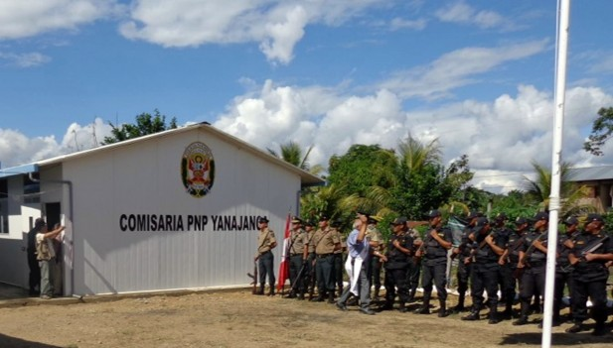
TRANSFERENCIA DE DOMINIO EN VÍA DE REGULARIZACIÓN
Tercera Disposición complementaria Transitoria del Reglamento
Tercera.- De la transferencia de predios que sirven de soporte para la prestación de servicios públicos
Los predios que estén siendo destinados al uso público o que constituyan parte de una infraestructura para la prestación de un servicio público, podrán ser transferidos a título gratuito por la entidad titular o, cuando el bien es de titularidad del Estado, por la SBN, en favor de la entidad responsable de la administración del bien o de la prestación del servicio.

Slide 15
TRANSFERENCIA DE DOMINIO EN VÍA DE REGULARIZACIÓN
Puede ser a título gratuito u oneroso.
Se aplica a los predios destinados al uso público o que constituyan parte de una infraestructura para la prestación de un servicio público, que originariamente fueron de dominio privado estatal.
Es un mecanismo excepcional y residual, siendo pertinente únicamente en los casos en los que no fuese aplicable otras figuras legales, tales como la regularización de afectación en uso o la reasignación (ejemplo: con el fin de realizar acumulaciones).
En caso sea el predio sea de propiedad del Estado, es competente para aprobarla la SBN. En caso sea el predio sea de propiedad de una entidad, es competente para aprobarla la propia entidad.
En el caso que el solicitante sea un afectatario debe acreditar que cumplió la finalidad.
Se podrá exigir los requisitos que a su criterio resulten pertinentes y que se señalan en el numeral 7.1 de la Directiva.

Slide 16
OPINIÓN TÉCNICA DE LA SBN
REQUISITOS:
Solicitud suscrita por funcionario competente, conteniendo los siguientes requisitos:
Solicitud de transferencia predial presentada
Informe técnico legal de la entidad propietaria conteniendo el sustento y la opinión para la transferencia.
Adicionalmente y de acuerdo al tipo de transferencia se deberá acompañar la documentación detallada en el numeral 7.1 de la Directiva N° 005-2013/SBN
El pronunciamiento de la Superintendencia se encuentra referido al cumplimiento de los requisitos que exige el procedimiento transferencia predial interestatal a título gratuito, siendo de exclusiva responsabilidad de la entidad pública que propone el citado procedimiento y la veracidad de la documentación remitida.

Slide 17
Gracias por su atención

